Slide 1
表单的设计思路

Slide 2

学习目标
理解表单的信息结构设计
理解表单的外观设计

Slide 3
学习内容
表单的信息结构设计
  表单设计首先要思考的是表单的关键信息包括哪些、如何进行排列与分组，这些问题都属于信息结构设计的范畴。
  1）只出现必要的字段
    选择必要而不是全部的字段来简化表单，使得表单简洁明晰是优化表单设计的重要原则。
  2）按照逻辑顺序排列字段
    表单中多个相关字段一般遵循从易到难、循序渐进的逻辑顺序进行排列，以较好地符合用户的情感接受规律。

Slide 4
学习内容
表单的信息结构设计
  表单设计首先要思考的是表单的关键信息包括哪些、如何进行排列与分组，这些问题都属于信息结构设计的范畴。
  3）分类组合相关字段
    一般情况下可以按照字段信息的关联性进行分组，并为每个组合理增加额外的空间、装饰或组标题，从而改善了页面的信息组织结构，增强页面的节奏感，并帮助用户更加轻松完成表单。

Slide 5
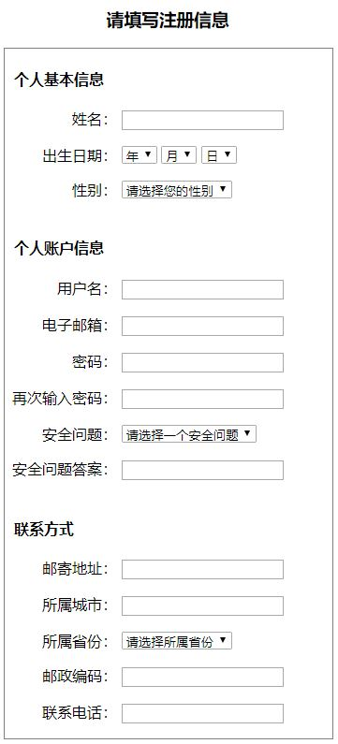
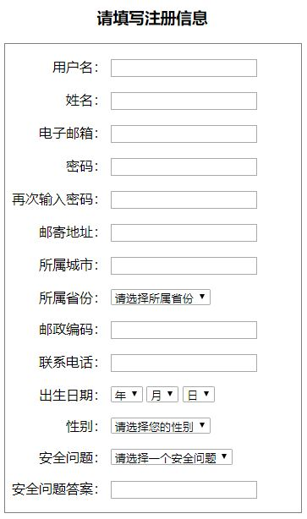
学习内容
表单的信息结构设计
  图1的字段排列缺乏逻辑；图2对图1的字段进行了分类组合，由易到难排列。
图1 分类组合前
图2 分类组合后

Slide 6
学习内容
表单的外观设计
  表单的外观包括了布局、标签、输入字段、输入提示等多种元素的综合设计，而且表单属于网页的一部分，应该放到具体的页面中统一设计。
  1）完整的页面结构
    表单页作为网站中的一个页面，应该具有完整的页面结构，包括logo、表单主体内容和页脚。

Slide 7
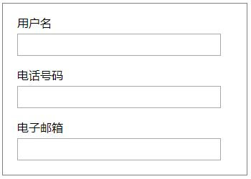
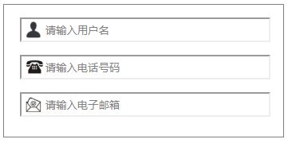
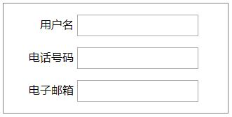
学习内容
表单的外观设计
  2）合理的布局设计
    表单中的多个字段一般采用一列布局，用户只需要从上往下一条直线的方向浏览即可，不鼓励采用多列布局来排列表单字段，容易造成混乱并降低浏览速度。
标签排列在字段左侧
标签排列在字段上方
标签内嵌到字段内部

Slide 8
学习内容
表单的外观设计
  3）清晰的标签
    第一，使用简洁准确的文字来描述字段目的，例如“用户名”就比“您的用户名”要简洁，更符合标签的设计需求。
    第二，始终保持清晰可见的视觉效果。当字段获得焦点或失去焦点时，标签都要保持清晰可见的状态，

Slide 9
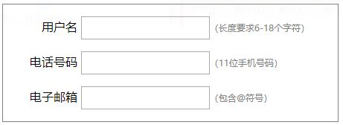
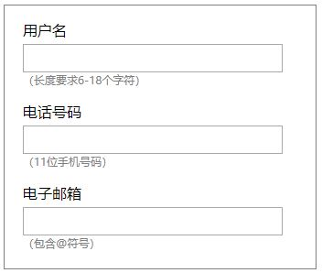
学习内容
表单的外观设计
  4）必要的输入提示
    对于有输入格式要求的字段需要给出清晰明确的输入提示。输入提示一般出现在字段的右侧或下方，在字号的大小和颜色上应与标签有所区别。

Slide 10
小 结
表单的设计思路首先要从信息结构设计入手，把表单需要包含的必要字段、逻辑排列顺序以及合理的分类组合等关键问题考虑清楚了，就可以着手设计表单的外观了。

Slide 11

课后作业
请为在校学上设计一张课外兴趣调查表，作为学校成立新社团的依据。

